Slide 1
논문 리뷰
:Deep Learning Techniques for Medical Image Segmentation
2019116247 이새봄
발표일시 : 2021.10.14
발표장소 : 공대 7호관 323호

Slide 2
Index
1.U-Net
1-1) 2d U-Net
1-2) 3d U-Net
1-3) V-Net
2.ResNet
2-1)CRN
2-2)FCRN
2-3)VoxResNet

Slide 3
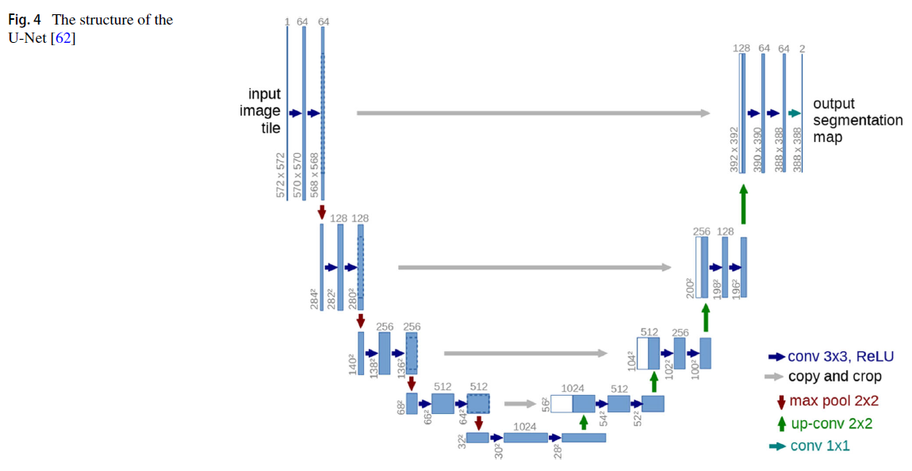
U-Net
biomedical 분야에서 image Segmentation을 위한 Convolutional Network
End-to-End 방식으로 Segmentation하는 방법
Deconvolution의 개념을 사용하여 만들어졌고, 의료 이미지 특성상 적은 수의 데이터로도 정확한 Segmentation을 하기 위해 FCN 구조를 수정하였다.

Slide 4
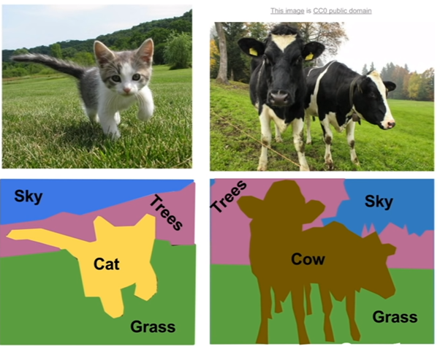
U-Net: image Segmentation
기존 CNN은 그저 하나의 클래스가 결과값으로 나온다.
만약 한 이미지에서 존재하는 모든 정보들을 알기 위해서는?
=> image Segmentation이라고 부른다

Slide 5
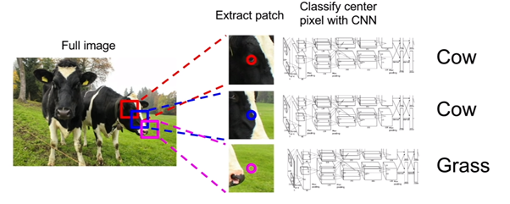
U-Net: image segmentation idea - (1)
window를 사용하여 모든 픽셀에 대해서 하나씩 차근차근 예측하는 것
=> 중복된 이미지의 부분에 대해 독립적으로 다 학습을 진행하여야하기 때문에 시간이 너무 오래 걸린다.

Slide 6
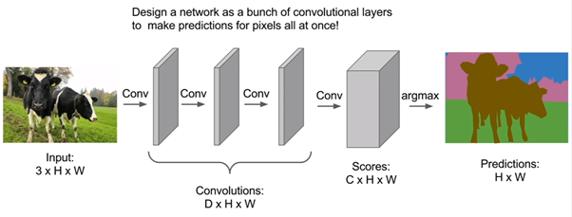
U-Net: image segmentation idea - (2)
각각의 픽셀들을 한번에 예측하는 것
convolution을 통과할 때 padding으로 input 사이즈를 계속 유지
feature 맵으로 각각의 픽셀별로 예측 가능
=> Convolution network를 input 사이즈를 유지하면서 통과시키다보면 필요한 parameter의 수가 기하급수적으로 늘어나서 memory 과부하 문제

Slide 7
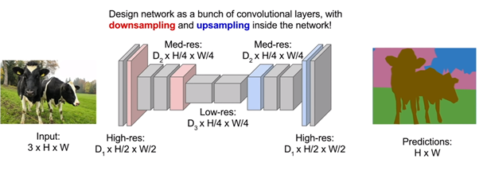
U-Net: image segmentation idea - (3) deconvolution!
모든 픽셀들을 한번에 예측하면서, 입력 사이즈가 줄어들게하기위해, 줄였다가 다시 복원시키자는 아이디어
=>
기존의 CNN과 비슷하게 Feature map 사이즈를 줄이고, 나온 결과를 Deconvolution을 통해 원본 input사이즈로 복원

Slide 8
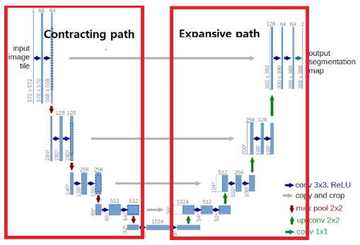
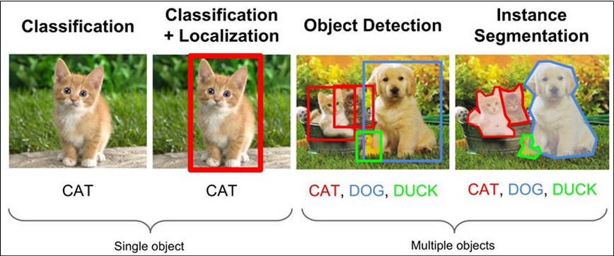
U-Net의 구조
Contraction path를 통해 이미지의 context를 포착하고
Expansive path를 통해 feature map을 upsampling하고 1)에서 포착한 feature map의 context와 결합 => 더욱 정확한 localization을 하는 역할을 한다.

Slide 9
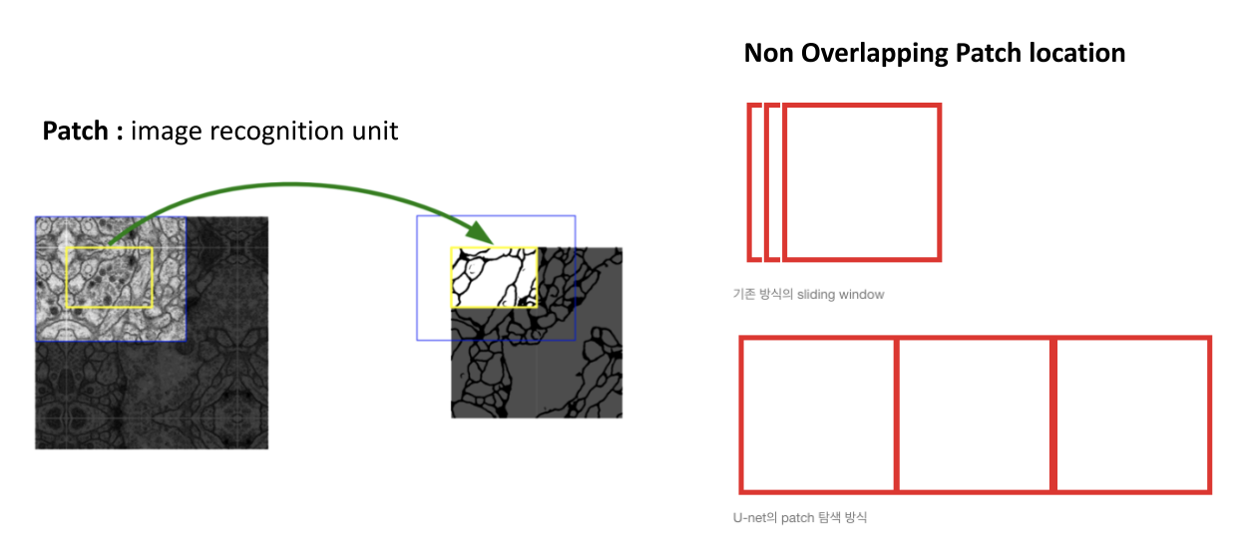
U-Net의 장점
속도개선: sliding window가 아닌 patch탐색 방식을 사용해서 overlap 비율이 적다.
Context인식과 localization간의 trade-off를 해결 : deconvolution 개념 이용해서

Slide 10
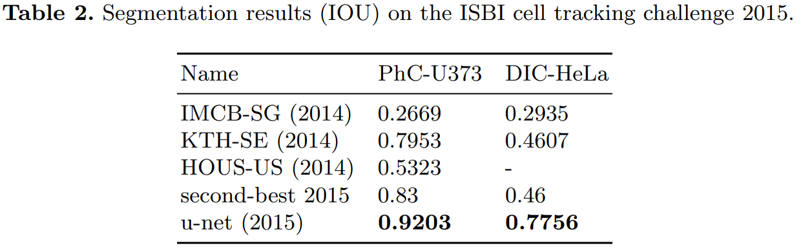
U-Net: FCN과의 차이점
속도개선: sliding window가 아닌 patch탐색 방식을 사용해서 overlap 비율이 적다.
각 Convolution의 valid part만 사용한다.-> overlap tile 기법( Patch방식)

Slide 11
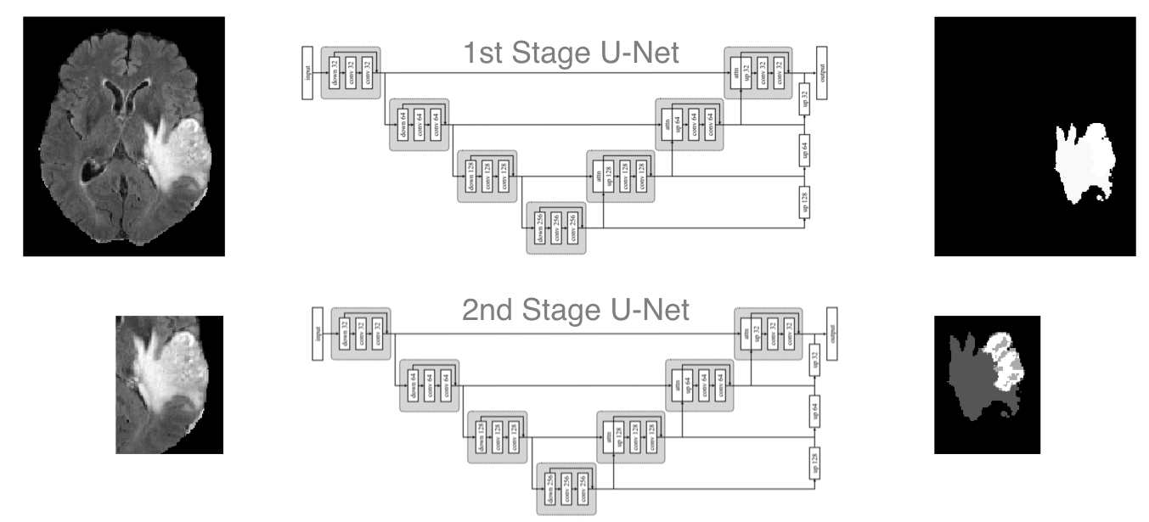
3D U-Net
혈관인식에 주로 사용된다.
U-Net 을 2번 적용하는 것, 첫번째에서 중요한 부분만 가져와서 다시 학습을 시켜 Segmentation이 더 정밀해진다.
memory 제한 때문에 input image가 248X244X64 제한이 생긴다.

Slide 12
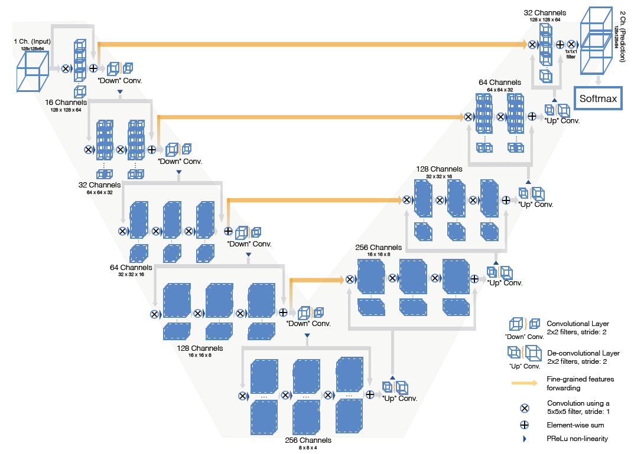
V-Net
U-Net의 가장 유명한 파생 중 하나
전립선 검출 목적, 메모리 적다
deconvolution개념이 사용된다.

Slide 13
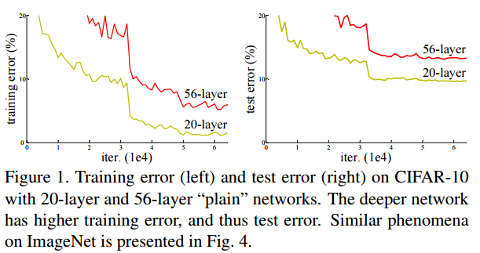
ResNet
Plain Network에서 깊어질수록 degradation 문제
기울기 소실: 역전파 과정에서 초기 부분의 입력층으로 갈수록 기울기가 점차적으로 작아지는 현상이 발생
=> 기울기 소실 문제를 해결하기 위해 skip/shortcut connection을 더해준다

Slide 14
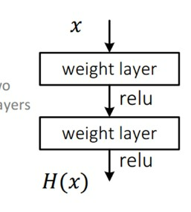
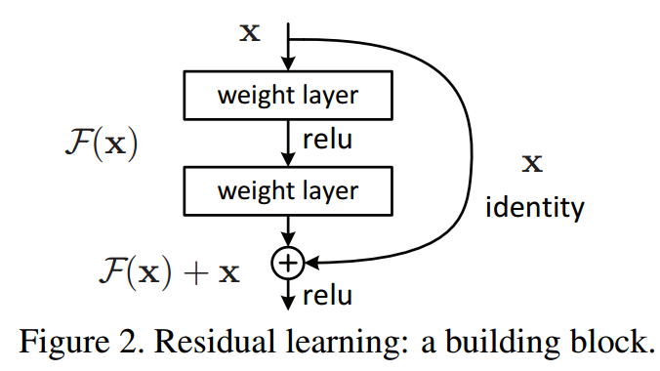
ResNet
skip/shortcut connection
기존의 신경망은 H(x) = x가 되도록 학습
-> skip connection에 의해 출력값에 x를 더하고 H(x) = F(x) + x,
F(x)=0이 되도록 학습하여 H(x)= 0+x가 되도록 한다.
그래서 미분 했을때 x가 1이 되어 기울기 소실 문제가 해결!

Slide 15
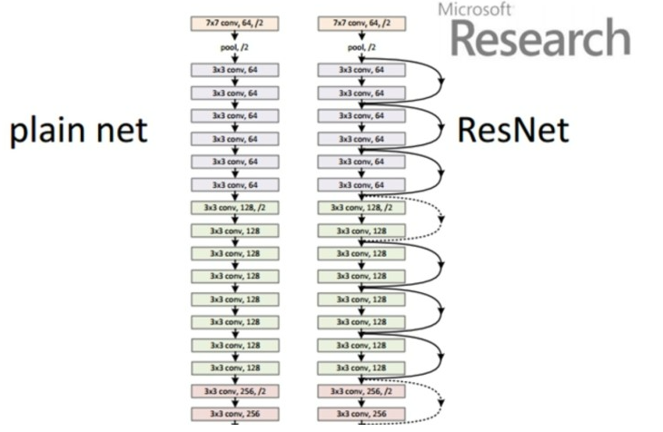
ResNet
=> 기울기 소실 문제가 해결되면 정확도가 감소되지 않고 신경망의 layer를 깊게 쌓을 수 있다!

Slide 16
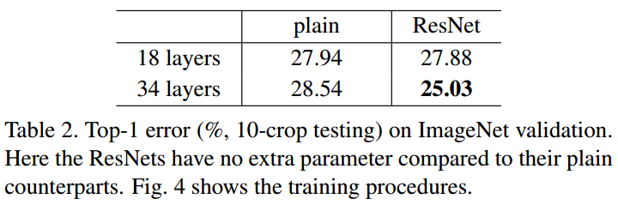
ResNet

Slide 17
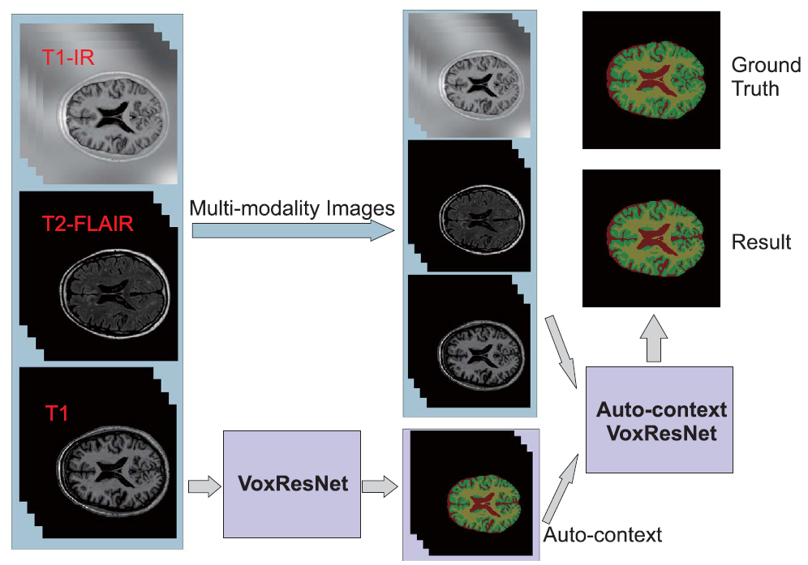
ResNet: FCRN, VoxResNet
FCRN-> 흑색종 인지, 픽셀 단위로 더 세세하게 분류 가능
VoxResNet-> brain 3D MRI images

